Slide 1
浓香型白酒风味数据库
数据清洗与风味物质关系挖掘
基于 data总库.xlsx：33 篇文献 · 63 个化合物 · 156 个数值列
汇报人：夏童
导师：徐岩 教授 指导小组：马玥 助理研究员
课题方向：使用机器学习对浓香型白酒的勾兑进行自动化升级
本次汇报：风味数据库的数据清洗、阈值与 OAV 补全、风味物质关系挖掘

Slide 2
汇报提纲
01
数据库现状
两部 Excel 的关系、主库结构与 33 篇文献覆盖
02
数据清洗
三类系统性损坏的定位与修复、单位统一、阈值与 OAV 补全
03
质量判定
156 个数值列哪些可用、哪些需要回原文核对
04
关系挖掘
相关矩阵、变量组聚类、样品 PCA/DBSCAN、共现网络、贡献权重表
05
结论与计划
数据库核心缺口与下一步工作
全部分析结果均可在 new/ 目录复现：脚本 4 个、图表 13 张、结果表 38 个、汇总 Excel 32 个工作表。源文件保持只读未改动。
2

Slide 3
一、数据库现状：两部 Excel 的关系
同一课题目录下存在两个数据文件，二者并不同步
 | data总库.xlsx（本次清洗对象） | data.xlsx（姊妹库）
工作表数 | 13 个（all data + 12 个文献表 + 1 个空表） | 35 个（all data + 34 个文献表）
all data 规模 | 63 行 × 163 列 | 95 行 × 52 列
数值列内容 | 以浓度为主，数值已提取为纯数字 | 浓度与 OAV 混排，保留 “±SD” 文本
CAS 列 | 33 行损坏（被删除所有 0） | 完整、可用
本次用途 | 清洗主体 | 交叉校验与数值修复的参照
⚠ 三点必须注意的差异
① 两库 all data 的列布局不一致：主库文献 4/6/7/9 组放的是浓度，姊妹库同一位置放的是 OAV → 合并时必须按列名而非按位置对齐。
② 主库只保留了 12 个文献工作表，姊妹库有 34 个 → 主库不是姊妹库的超集，二者信息互补。
③ 主库的 Threshold 与 Concentration（μg/L）两列在源文件中完全为空 → 课题技术路线的第一步即断链。
本次处理的策略
以 data总库.xlsx 为清洗主体，把 data.xlsx 仅作为校验与修复的参照；两个源文件全程只读打开，未做任何修改。
3

Slide 4
主库结构：63 个化合物 × 156 个数值列
all data = 7 列元数据 + 156 列文献样品数据
7 列元数据
· Order ID
· CAS
· Odorants（英文名）
· 中文名称
· SMILES（分子结构）
· Threshold ← 整列全空
· Concentration（μg/L） ← 整列全空
156 列数值列的组织方式
只有每组首列带文献编号与单位，后续列是“裸样品名”（GRD-JC、SC2、NX4…）——必须做表头前向填充，才能还原 156 列的语义（已实现）。
156 列归纳为 33 个研究主题
1 基础酒 vs GJ-1573
2 Y1/Y3/Y5/Y8/Y11 陈酿序列
3 LZLJ-M7 / LZLJ-T7
4 LS / FS 液液萃取
5 脉冲电场 PEF（S1–F3）
6 JH / SC 产区样品
7 CB / FB / SB
9 分级基酒 B1–B5
10 风味重组样品 1–8
11 优级/一级/二级/丢糟
12 高粱营养品质
13 四川不同产区
14 GC×GC-MS 含量 A/B/C
15 全二维 GC-TOFMS
16 5 种品牌浓香型
17 北派年份标记物
18 不同贮存年份 X0–X8
19 浓香型 LZ
20 三种香型 NX
21 浓香型等级评判
22 乙醇代谢 SC1–SC3
23 2 / 3 / 5 年陈
24 典型 5 产区 JNC/WLY
25 山东沂蒙老区
26 一级好酒–三级酒
27 GC-QTOF MS NX1–NX10
28 酱香型 vs 浓香型
29 两种原粮 G1/G2
30 洋河绵柔型白酒
31 天之蓝 vs 二锅头
32 基酒味觉特征分组
33 宜宾产区 S-Y*/S-L*
文献 24 / 25 / 30 / 32 的样品名直接对应产区与品牌，是课题要求的“产区/品牌”标注素材
4

Slide 5
二、数据清洗：成果总览
针对三类系统性损坏，加上单位与阈值的补全
100%
CAS 号通过校验位
63 行中 33 行损坏，全部修复
156
个数值列全部标定单位
含 13 列单位纠错
100
个数值单元被精确还原
「删除 0」指纹比对还原
×1000
修正一处单位错误
文献 2、6 组单位标错
306
个阈值单元被抽取
→ 55 个化合物获得阈值
4 426
个单元算出 OAV
40 个化合物中位 OAV > 1
为什么必须清洗：不清洗会直接让后续建模失真
· CAS 错误 → 化合物无法与风味阈值库、结构库关联，OAV 无法计算。
· 数值丢位（738,302 被存成 738,32）→ 相关系数、PCA、聚类、OAV 排序同时失真。
· 单位差 1000 倍 → “保留 OAV > 1”的变量筛选完全失效。
5

Slide 6
清洗发现 ① CAS 号被「删除数字中的所有 0」破坏
63 行中 33 行损坏 —— 这是数据集最严重的系统性问题
损坏模式 | 源文件实例 → 修复结果
中间的 0 被删 | 18-64-5 → 108-64-5 · 15-54-4 → 105-54-4 · 16–32–1 → 106-32-1
末尾的 0 被删 | 123-66- → 123-66-0 · 513-86- → 513-86-0 · 11-43- → 110-43-0
多个 0 被删 | 11-38-3 → 110-38-3 · 98-- → 98-00-0 · 51-52- → 501-52-0
被 Excel 当成日期 | 3658-08-08 00:00:00 → 3658-80-8 · 216/3/9 → 106-30-9 · 216/7/7 → 106-70-7
进位被抹掉 | 221-28-5 → 2021-28-5 · 79-9-4 → 79-09-4 · 59-86-3 → 590-86-3
破折号混用（en dash） | 16–32–1 → 106-32-1 · 25415–67–2 → 25415-67-2
三级修复策略
① 规范化连接符：en dash / em dash / 空格 → 半角连字符。
② 以 SMILES 作为分子身份键连接姊妹库 data.xlsx —— 33 行全部命中。
③ 兜底：以 CAS 校验位为约束，在任意位置重新插入 0 搜索合法 CAS（本数据集未用到，逻辑已保留）。
结果：63 / 63 行 CAS 全部通过校验位验证。 建议同时保留一份原始 CSV 作为对照。
6

Slide 7
清洗发现 ② 同一机制也污染了浓度数值
用「删除 0」留下的精确指纹，从姊妹库还原了 100 个数值单元
判据：把数字中所有「0」去掉后，两者的残留完全相同 → 即判定为丢位损坏，且正确值唯一
主库：738,32 → 去零残留 「73832」 姊妹库：738,302 → 去零残留 「73832」 ✓ 命中
化合物 | 列（文献/样品） | 主库（损坏） | 还原后
己酸乙酯 | 3 LZLJ-T7 | 738,32 ± 3649 | 738,302 ± 3649
己酸乙酯 | 5 S1 (mg/L) | 126.133 | 1206.133
丁酸乙酯 | 5 S3 (mg/L) | 15.311 | 105.311
丁酸乙酯 | 10 1mg/L | 94 ± 14.6 | 940 ± 14.6
异戊酸乙酯 | 5 S2 (F3) (mg/L) | 4.37 | 4.307
这是本次清洗中价值最高的单项修复
若不清洗，相关系数、PCA、聚类与 OAV 排序都会同时失真 —— 而且这类错误很隐蔽：数字看起来完全正常，只是少了一位。
完整 100 条修复记录见 output/issues_log.csv 中的 value_repair 条目，每条都保留了损坏原值与还原值，可逐条回溯。
7

Slide 8
清洗发现 ③ 一处 ×1000 的单位错误
文献 2、6 组把 mg/L 标成了 μg/L —— 由两条独立证据确认
证据一：与姊妹库的表头不一致
主库表头：Y1（μg/L） 姊妹库表头：2 Y1 μg/ml
μg/mL ≡ mg/L，两者相差 1000 倍 —— 单位在从姊妹库复制到主库时被改写。
证据二：OAV 恒等式反证（文献 6 组，己酸乙酯）
主库 6 JH1 值为 2 491.482，若按 mg/L 计：
2 491.482 mg/L ÷ 55.3 μg/L = 45 054
姊妹库同一位置 6 JH1 OAV = 45 299.64 → 吻合（差 0.5%）
处理结果
· 已把文献 2、6 两组共 13 列的单位修正为 mg/L。
· 在 column_registry.csv 中标记为 corrected_declared，并保留修正前的原值（unit_pre_correction 列）以便追溯。
· 修正后这 13 列全部通过「己酸乙酯尺度校验」。
· 单位统一后，5 018 个数值单元全部换算为 μg/L，可直接进入建模。
8

Slide 9
阈值补全与 OAV 计算
主库 Threshold 列全空 → 从 12 个文献工作表抽取阈值并建立多来源共识
步骤 | 数量 | 说明
抽到的阈值单元 | 306 | 来自 12 个文献工作表的阈值列（含主库丢掉的“原始/标准顺序/OAV”并列块）
命中主库化合物 | 175 | 未命中的 131 个单元对应主库尚未整合的化合物（见第五部分）
建立阈值的化合物 | 55 | 多来源取中位数，同时保留 min / max 供敏感性分析
可计算 OAV 的单元 | 4 426 | 其中 3 304 个来自通过单位校验的列，用于 OAV 汇总
中位 OAV > 1 的化合物 | 40 | 课题方案要求保留 OAV > 1 的化合物作为建模变量
关键化合物（覆盖 ≥20 列） | 20 | 满足课题“20 个关键化合物”的规模要求
补齐后，课题技术路线的第一步「阈值 → OAV → 保留 OAV>1」已经打通
己酸乙酯是唯一的“双高”物质：中位 OAV ≈ 2.3×10⁴，且在 109 / 109 个可用列中全部被报道 —— 与它作为浓香型白酒骨架与标志物的共识一致。
反例：乙酸乙酯浓度最高（10⁵–10⁶ μg/L 量级），但阈值高达 32 600 μg/L，中位 OAV 仅 15.6 —— 这正是必须用 OAV 而不是浓度来筛选变量的原因。
阈值来源与分布：output/thresholds_raw.csv、output/thresholds_consensus.csv
9

Slide 10
三、质量判定：156 个数值列哪些可用
以己酸乙酯为尺度标尺（浓香型白酒定义性组分，文献值 0.5–4 g/L）
109 列（70%）通过校验
标记 usable_absolute = True，可用于绝对浓度与 OAV 分析，也用于本报告的 PCA、DBSCAN 与权重表。
41 列（26%）尺度异常，已隔离
仅参与秩相关等无量纲分析；未自动改写数值，附推断单位供回原文核对。
待核对单位清单（按文献分组）
文献 | 列数 | 己酸乙酯换算值 (μg/L) | 推断
10 风味重组样品 | 7 | 192 – 1 157 | 重组模型酒、非真实酒样，低值属正常
24 典型 5 产区 | 5 | 883 – 1 591 | 疑似应为 mg/L（×1000）
25 沂蒙老区成品酒 / 新老原酒 | 8 | 182 – 3 152 | 疑似应为 mg/L（×1000）
13 四川不同产区 | 4 | 1.76×10⁸（176 g/L） | 声明 g/L 过大，疑似应为 mg/100mL
32 基酒味觉特征分组 | 5 | 9.7×10¹⁰ | 声明 g/L 严重过大，单位待定
22/28/31/12/17/11/23/33 | 各 1–3 | 69 – 7 889 | 单列异常，需回原文核对
交叉验证：DBSCAN 判出的离群样品与上述单位异常列，独立地指向同一批数据 —— 两个判据互相印证
10

Slide 11
四、关系挖掘：与课题技术路线的对应
已完成的路段 vs 补齐感官 Y 之后才能执行的路段
阈值
306 单元 ✓ 已完成
OAV
4 426 单元 ✓ 已完成
层次聚类 + DBSCAN
变量组 + 样本簇 ✓ 已完成
风味贡献权重表
已产出基线 ✓ 已完成
PLSR / VIP
需感官 Y ✗ 待补 Y
符号回归 F(X)=Y
需感官 Y ✗ 待补 Y
关键限制
数据库里只有 X（化合物浓度），没有任何 Y（感官强度）—— Threshold 列为空、没有 QDA / RATA 评分、没有描述符强度矩阵。因此 PLSR/VIP 与符号回归目前无法真正执行。
本次关系挖掘已完成的内容
▍ 相关矩阵 62×62 全库 + 20×20 关键化合物（含 P 值与 FDR 校正）
▍ 变量级层次聚类 在 62 个化合物上聚类，得到 5 个变量组
▍ 样品空间 PCA（前两主成分 56.9%）+ DBSCAN（7 簇 + 28 个离群）
▍ 共现网络 文献内相关 + 跨文献一致性检验 → 34 条稳健边
▍ 风味贡献权重表 相对 OAV 法，已产出可用的基线与对照
11

Slide 12
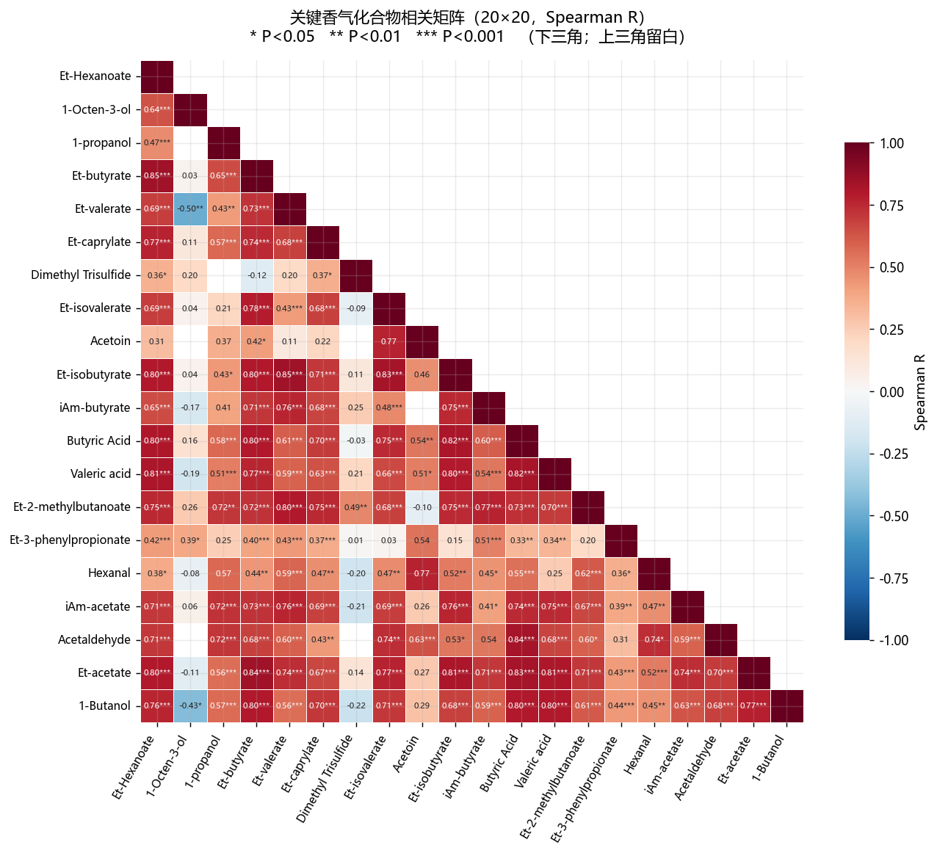
20 × 20 关键香气化合物相关矩阵
课题「备选方案」：20×20 热图 + 显著性检验（Spearman R，* P<0.05）
关键化合物怎么选出来的
中位 OAV > 1 且被 ≥20 个可用列报道，按中位 OAV 降序取前 20 个：
· 己酸乙酯（覆盖 109/109 列）
· 1-辛烯-3-醇、1-丙醇、二甲基三硫醚
· 丁酸乙酯、戊酸乙酯、辛酸乙酯、异戊酸乙酯
· 丁酸、戊酸、己醛、乙醛、1-丁醇
统计口径
62 个化合物共 1 693 个可检配对，P<0.05 者 1 183 对，经 Benjamini–Hochberg FDR 5% 校正后仍有 1 123 对存活。
热图为下三角：红 = 正相关（协同积累），蓝 = 负相关（此消彼长）；星号越多的格子显著性越高。
酯类之间、酸与酯之间形成明显的深红块，是本次最直观的关系信号。
完整矩阵见 output/corr_key20_R.csv 与 corr_key20_P.csv
12

Slide 13
相关矩阵读图要点
酯类同源同向；酸类是酯的前体；痕量高活性物质独立
▍ 酯类之间形成强正相关团 己酸乙酯—丁酸乙酯 R=0.85***、丁酸乙酯—异丁酸乙酯 R=0.80***、戊酸乙酯—2-甲基丁酸乙酯 R=0.80*** —— 乙酯类同源同向生成，与「己酸菌–酵母酯化体系共同产生」的机理一致。
▍ 酸类与酯类同向（前体–产物关系） 丁酸—异丁酸乙酯 R=0.82***、戊酸—丁酸乙酯 R=0.77***、乙酸乙酯—丁酸 R=0.83*** —— 可直接作为勾兑调控的「联动变量对」。
▍ 1-辛烯-3-醇与多个酯类负相关 与戊酸乙酯 R=−0.50**、与 1-丁醇 R=−0.43* —— 呈现此消彼长，提示发酵条件或陈酿在两个方向上互相排斥。
▍ 二甲基三硫醚相对独立 与多数酯类 R≈0.1–0.4，符合其「极低阈值、独立于酯类代谢」的化学行为。
统计口径与必要提醒
62 个化合物共 1 693 个可检配对，P<0.05 者 1 183 对，经 Benjamini–Hochberg FDR 5% 校正后仍有 1 123 对存活。
但样品来自不同文献，跨文献相关会混入「文献间偏移」（不同实验室、稀释倍数、检测方法）。因此下一步改用 文献内相关 + 跨文献一致性检验 来给出更稳健的结论（见共现网络一页）。
13

Slide 14
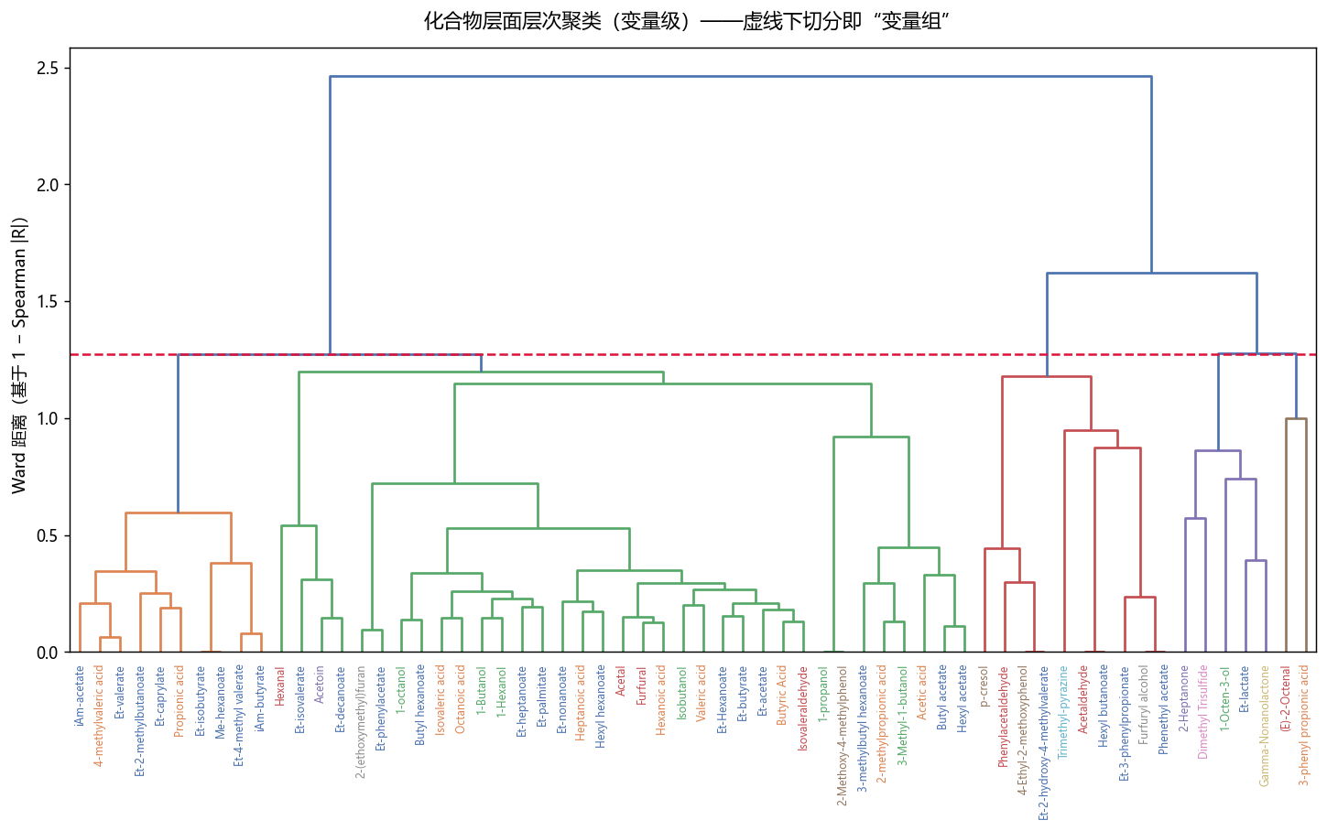
变量级层次聚类：5 个变量组
课题「1.1 变量级层次聚类」—— 对 1−|Spearman R| 做 Ward 连接聚类
颜色 = 化学类别；红色虚线为 5 类切分位置，线下即为「变量组」
14

Slide 15
5 个变量组的化学解读与建模意义
课题计划「锁定树状图底部紧密聚类的几个化合物」已完成
变量组 | 数 | 代表成员 | 化学解读
组 1 短链乙酯 / 乙酸酯族 | 10 | 戊酸乙酯、辛酸乙酯、异丁酸乙酯、2-甲基丁酸乙酯、乙酸异戊酯 | 发酵早期生成、香气强度高
组 2 主体骨架 | 35 | 己酸乙酯、乙酸乙酯、丁酸乙酯、乳酸乙酯、己酸、丁酸、1-丁醇、己醛 | 浓香型核心风味集合
组 3 陈香 / 芳香族 / 酚醛 | 10 | 苯乙醛、乙酸苯乙酯、3-苯基丙酸乙酯、4-乙基愈创木酚、三甲基吡嗪 | 糟香 / 窖香 / 烘焙香载体
组 4 痕量高活性 | 5 | 二甲基三硫醚、1-辛烯-3-醇、2-庚酮、乳酸乙酯、γ-壬内酯 | 极低阈值、极高 OAV
组 5 醛 / 酸小众 | 2 | (E)-2-辛烯醛、3-苯基丙酸 | 样本量少，独立成组
对建模的三点直接意义
▍ 组 4 是符号回归的最佳起点： 与主体酯类弱相关但 OAV 极高，独立信息量最大，最可能提供非线性交互项。
▍ 组 1、组 2 内部共线性严重： 多条 R>0.8，做 PLSR/VIP 时会被互相稀释，建议先按组降维再建模。
▍ 组 3 跨越酯–酸–醇类别： 是「香气描述符 ↔ 化合物」映射的关键候选，与计划中的焦香↔吡嗪、糟香↔4-乙基愈创木酚体系直接对应。
15

Slide 16
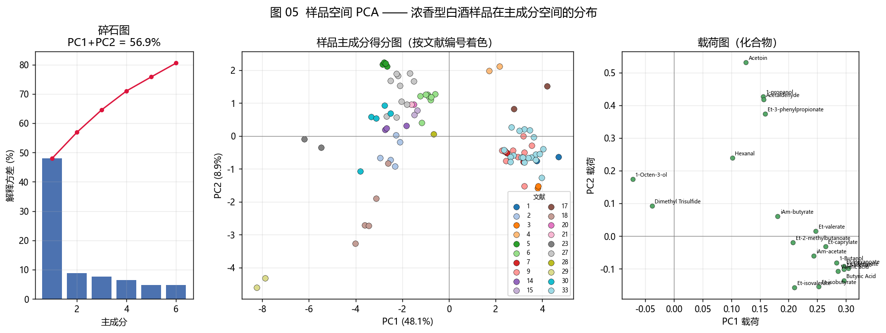
样品空间：PCA
89 个样品 × 20 关键化合物（log₁₀ 后 z-score）：PC1 = 48.1%，PC2 = 8.9%，合计 56.9%
左：碎石图 中：得分图（按文献编号着色） 右：载荷图；PC1 区分酯类骨架丰度层级，PC2 区分芳香族/酚类方向
16

Slide 17
DBSCAN：有效样本簇与离群样本
课题「1.2 用 DBSCAN 检查样本是否服从模式」
参数：eps = 2.28（5-近邻 k-距离拐点）、min_samples = 4 → 7 个簇 + 28 个离群样本（31.5%）
最大簇含 25 个样品，其余簇 4–11 个 —— 可直接作为后续符号回归的「有效样本簇」。
一个重要的交叉验证
离群样本主要来自两类来源：
① 单位异常的文献组（24 / 25 / 32 / 33）；
② 「重组模型酒」（文献 10）—— 非真实酒样，成分比例被人为设定。
也就是说，DBSCAN 的离群判据与单位合理性判据互相独立地指向了同一批样品 —— 两个完全不同的角度交叉验证了数据质量问题，也为「哪些样品不应进入建模」提供了客观依据。
检测方法差异的提示
化合物 × 文献景观图显示各文献的类别构成差异很大（有的酯类占比 >80%，有的酸类占比显著）—— 这既反映真实样品差异，也反映不同文献的检测与定量策略差异（HS-SPME / LLE / GC×GC 对极性物质回收率不同）。
结论：把「检测方法」作为协变量正式标注进数据库是必要的（课题方案已要求），否则模型会学到方法偏差而非酒体差异。
17

Slide 18
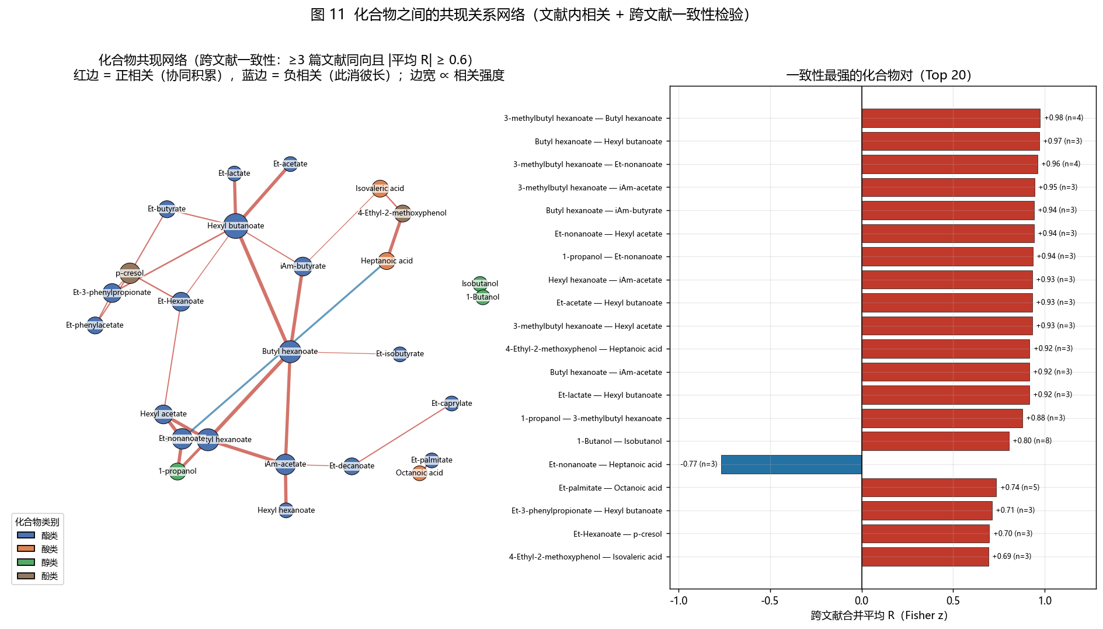
化合物共现网络：文献内相关 + 跨文献一致性检验
1 219 个化合物对在 ≥2 篇文献中被报道；≥3 篇同向、符号一致率 ≥99%、|平均 R| ≥ 0.6 → 34 条稳健边
红边 = 正相关（协同积累），蓝边 = 负相关（此消彼长）；左图位置由 MDS 按相关距离排布
18

Slide 19
共现网络给出的稳健关系
这些结论在多篇独立文献中同向出现，而非单一数据集的偶然相关
化合物 A | 化合物 B | 文献数 | 平均 R
3-甲基丁基己酸酯 | 己酸丁酯 | 4 | +0.98
己酸丁酯 | 己酸己酯 | 3 | +0.97
3-甲基丁基己酸酯 | 壬酸乙酯 | 4 | +0.96
3-甲基丁基己酸酯 | 乙酸异戊酯 | 3 | +0.95
己酸丁酯 | 丁酸异戊酯 | 3 | +0.94
壬酸乙酯 | 庚酸 | 3 | −0.77
棕榈酸乙酯 | 辛酸 | 5 | +0.74
三条可直接用于建模与生产的结论
▍ 勾兑联动单元： 正相关对（如己酸丁酯—己酸己酯）在调酒时会同步变化，可作为同一个调控单元处理，减少待优化变量数。
▍ 反向约束： 负相关对（壬酸乙酯—庚酸）可作为配方寻优的约束条件。
▍ 符号回归的初始变量组： 优先在正相关团内部寻找比值关系，对应课题提出的「存在比例关系的化合物集合」。
19

Slide 20
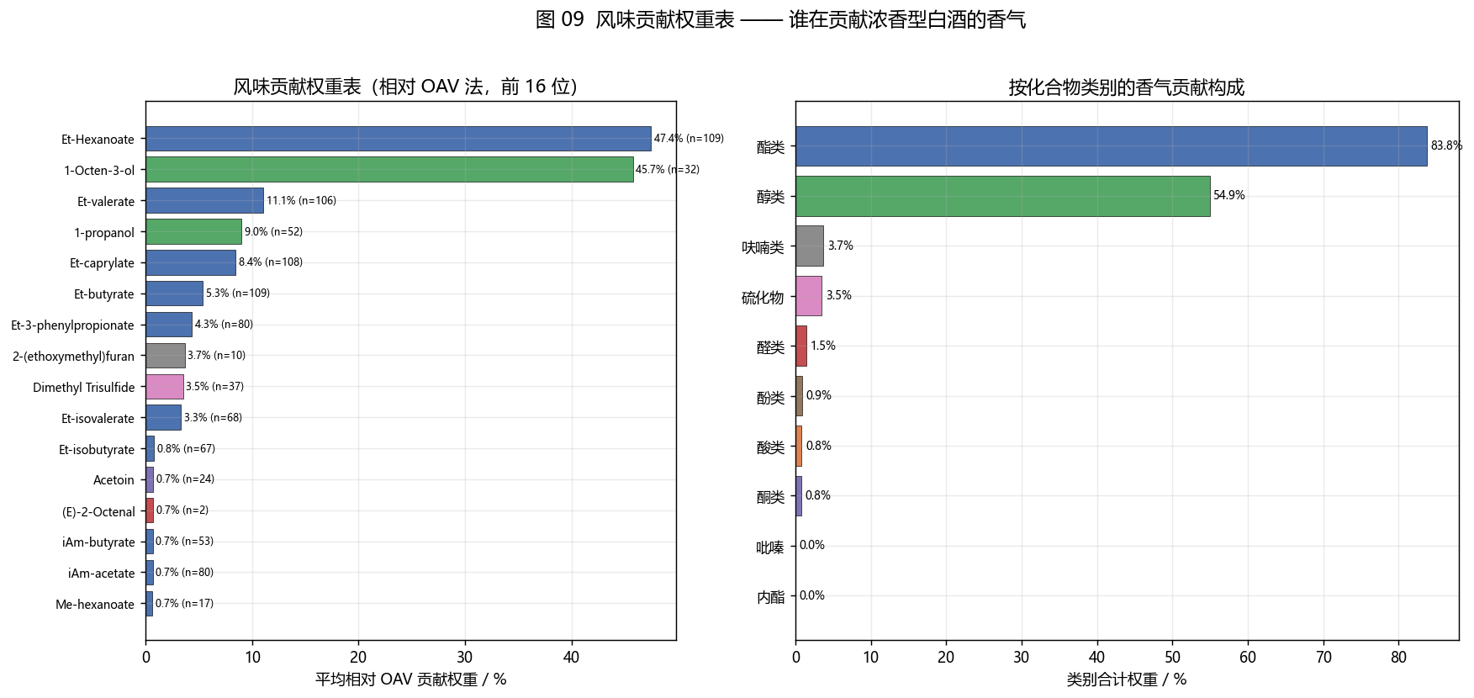
风味贡献权重表（相对 OAV 法）
课题最终交付物《风味贡献权重表》的基线版本
wᵢ = OAVᵢ / ΣOAV（每个样品内部归一化到 100%），再对所有含该化合物的样品取平均
20

Slide 21
权重表解读与方法学边界
这既是成果，也是后续符号回归应当去检验的假设
▍ 己酸乙酯是第一贡献者 在 109 个样品上平均占 47.4%，且是数据库中唯一全覆盖的化合物。
▍ 1-辛烯-3-醇「少而强」 只在 32 个样品中被检出，却达到 45.7% 的平均权重 —— 说明在它被检出的那些样品里几乎与己酸乙酯平分香气活性，建议在感官实验中单独关注。
▍ 其余物质构成长尾 均在 1–11% 量级；二甲基三硫醚（阈值仅 0.38 μg/L）占 3.5%，属典型痕量高活性物质，与变量组 4 对应。
方法学限制（必须说明）
本权重采用相对 OAV 法，隐含假设「各化合物香气强度可线性可加」，并未考虑协同 / 拮抗 / 掩蔽效应。
课题计划的 符号回归正是用来检验这一假设的工具。因此本表应作为符号回归与泰勒展开的基线与对照，而非最终结论。
表内各项分别在不同样品子集上求平均，合计 >100%；需要严格归一化的单样品权重向量，请使用逐样品占比矩阵 oav_share_matrix.csv。
21

Slide 22
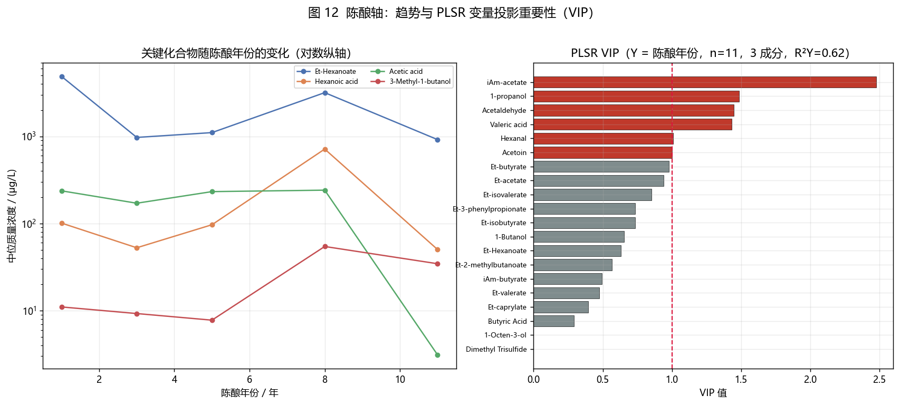
陈酿轴：趋势与 PLSR-VIP 方法演示
数据库中唯一存在的连续 Y —— 陈酿年份（n = 10，来自 2 篇文献）
VIP>1：乙酸异戊酯 2.48、1-丙醇 1.49、乙醛 1.45、戊酸 1.43、己醛 1.01、乙偶姻 1.00（R²Y = 0.62）
22

Slide 23
五、结论：两个必须优先解决的核心问题
清洗与分析已经完成，但数据库本身还有两个结构性缺口
问题一 数据库整合率只有 18%
主库 all data 已整合化合物 62 | 12 个文献工作表里出现过的不同化合物名 341 | 能匹配上主库的 60（18%） | 尚未整合 281
例如文献 5 有 119 个、文献 5(PEF) 有 91 个化合物，而主库总共只有 62 行。且工作表内化合物名存在系统性字符损坏：1-Brussol / 2-Brussol（应为 1-/2-Butanol）、1,2-benzachol、2-Peramolium、Pantrol 等，疑似一次全局替换或 OCR 错误 —— 需先修名才能整合。
问题二 数据库只有 X，没有 Y
Threshold 列为空、没有 QDA / RATA 评分、没有描述符强度矩阵 → PLSR/VIP、符号回归、泰勒展开这三个核心环节目前都无法真正执行。本次已把 X 侧（浓度、阈值、OAV、变量组、样本簇）全部准备好，并给出相对 OAV 权重表作为基线。
好消息：清洗后的 109 列 × 62 化合物矩阵、55 个化合物阈值、40 个 OAV>1 化合物、5 个变量组、有效样本簇与稳健相关边均已就绪 —— 感官 Y 一旦补齐，建模链路可以立即跑通。
23

Slide 24
下一步工作计划
按优先级排序
优先级 | 任务 | 依据 / 交付
P0 | 补齐感官 Y 矩阵（QDA / RATA 描述符强度） | 没有 Y，PLSR/VIP、符号回归、泰勒展开无法执行
P0 | 修复文献工作表中损坏的化合物名，并把 281 个未整合化合物并入主矩阵 | 直接决定能否达到「150 条样本 × 20 化合物」的目标
P1 | 核对 41 个尺度异常列的单位，核对后可用列从 109 扩到约 130 列 | 重点：文献 24/25 疑似应为 mg/L；文献 13/32 的 g/L 标注有误
P1 | 把产区 / 品牌 / 工艺 / 检测方法四个标签正式建成列 | 课题方案明确要求；文献 24/25/30/32 已有对应样品名
P2 | 统一 OAV≈1 附近化合物的阈值，并做阈值敏感性分析 | 对应学期计划第 1 项；阈值共识表已给出多来源 min / max
P2 | 用变量组 + 稳健相关对作为符号回归的初始变量组 | 优先在组 4（痕量高活性）内部寻找非线性交互
P3 | 把权重表作为「权重法配比」，与「OAV 法配比」对比 | 对应课题第 3 个拟解决问题
需要老师指导的问题：感官实验的描述符体系与强度标度，如何与数据库中的化合物一一对应？（这决定了 Y 矩阵的列定义）
24

Slide 25
附：本次产出与复现方式
全部位于 new/ 目录，两个源文件保持只读未改动
交付物
报告 数据清洗与关系挖掘报告.md 图表 figures/ 13 张 结果表 output/ 38 个 CSV
汇总表 白酒风味数据库_清洗版.xlsx（32 个工作表） 清洗日志 issues_log.csv（195 条）
复现命令（环境：C:\anaconda\python.exe）
$py = "C:\anaconda\python.exe"
& $py new\10_extract_sources.py # 12 个文献工作表 → 整洁长表
& $py new\20_clean_master.py # 主库清洗：CAS / 名称 / 单位 / 数值 / 阈值 / OAV
& $py new\30_analyze.py # 关系挖掘 + 全部绘图
& $py new\40_export_excel.py # 汇总导出 Excel
关键结果文件 | 内容
column_registry.csv | 156 列登记表：文献 / 样品 / 单位 / 可信度 / 是否可用
master_wide_ugL.csv | 统一为 μg/L 的宽表（可直接进入建模）
corr_key20_R.csv / _P.csv | 20×20 相关矩阵与 P 值（课题备选方案的直接产出）
consensus_correlations.csv | 文献内相关 + 跨文献一致性检验结果
oav_weights.csv | 风味贡献权重表
25

Slide 26
请老师批评指正
汇报人：夏童 | 导师：徐岩 教授 | 指导小组：马玥 助理研究员

